Slide 1
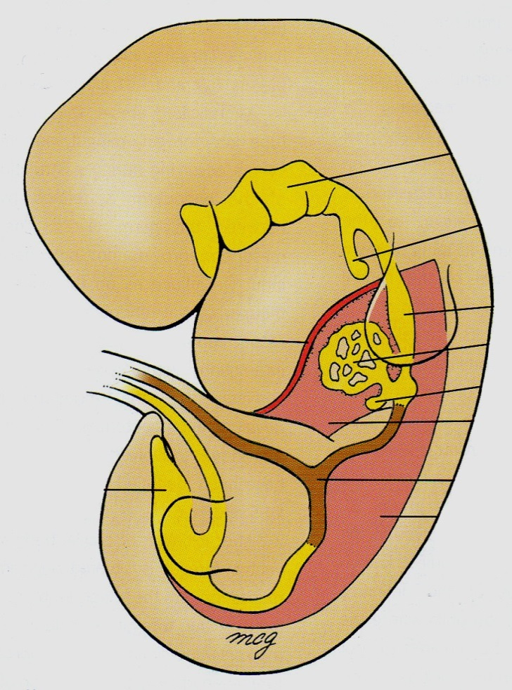
Darmentwicklung
Dr. Altdorfer

Slide 2
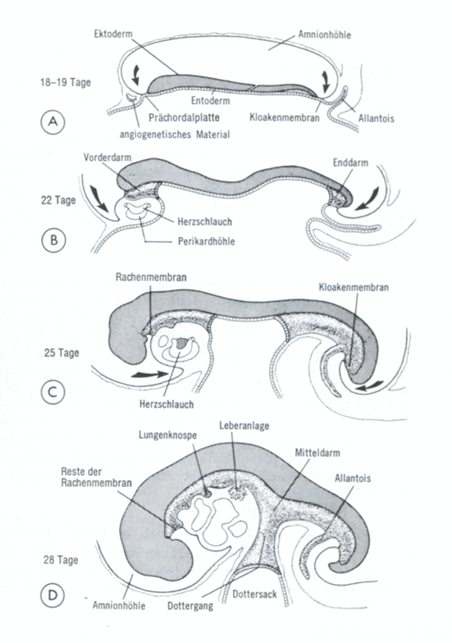
Wiederholung: Abfaltung
vordere hintere
Darmpforte
Vorderdarm
Mitteldarm
Hinterdarm
Gliederung des Darmrohres:
Vorderdarm: Membrana buccopharyngea – vordere Darmpforte
Mitteldarm: vordere Darmpforte – hintere Darmpforte
Hinterdarm: hintere Darmpforte – Membrana cloacalis

Slide 3
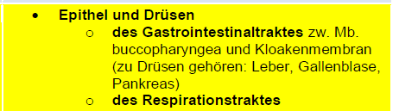
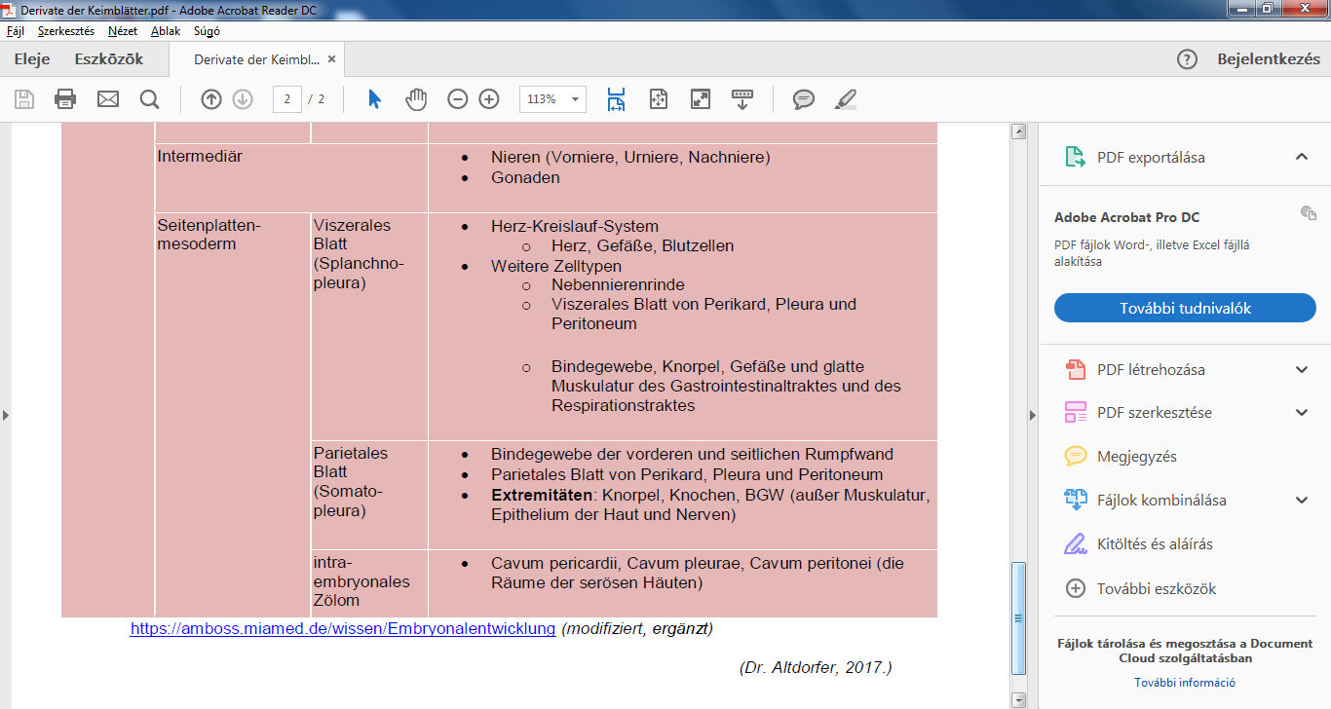
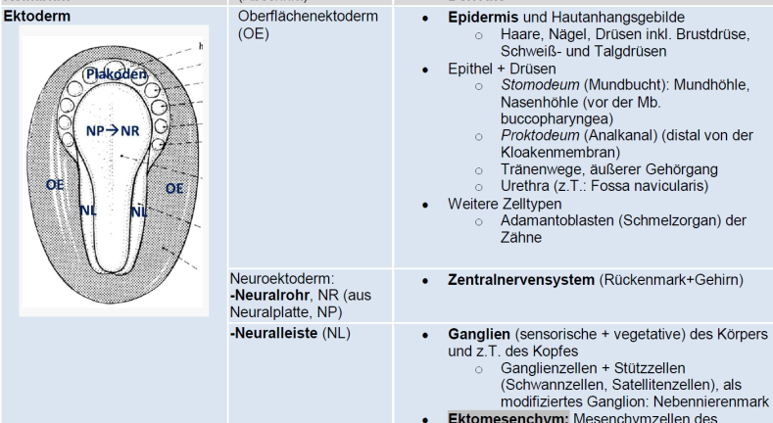
Wiederholung
aus Endoderm:
= Ductus thyreoglossus
Schlunddarm
aus Mesoderm:
Vorderdarm
aus Ektoderm:
Leberknospe
Mitteldarm
Hinterdarm

Slide 4
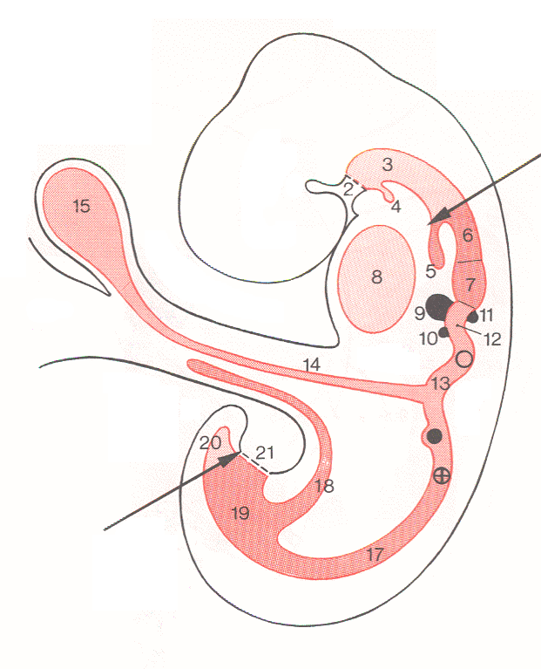
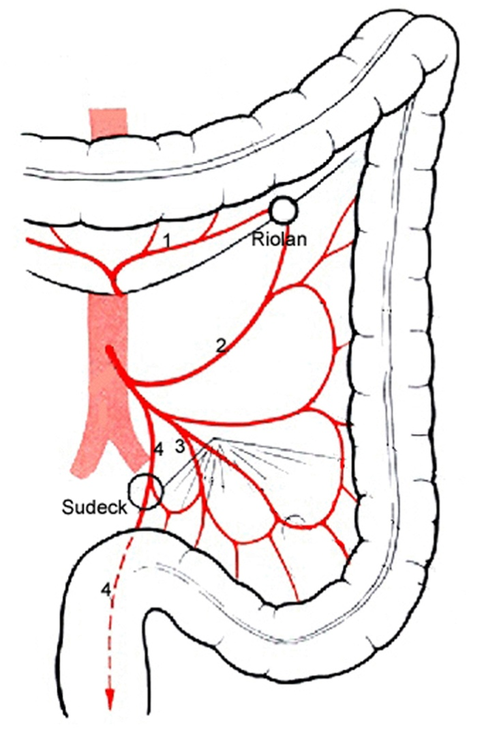
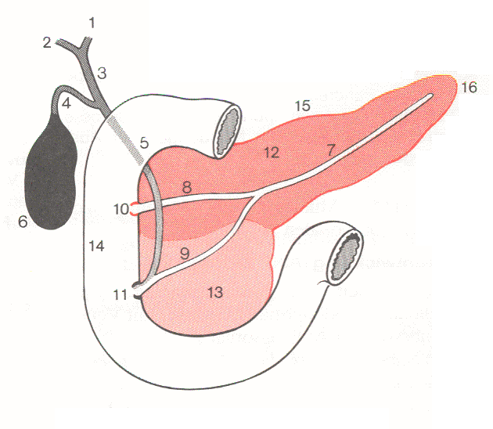
Schlunddarm
Membrana buccopharyngea
Ductus thyreoglossus
Endoderm: Primitiver Darmkanal
Oesophagus
Vorerdarm
Lunge
Dottersack
Herzanlage
Bauchstiel
Magen, Duod. (obere Hälfte)
Ductus omphalo-entericus (Dottergang)
vord. Darmpforte
(Schwanzdarm)
Membrana cloacalis
Mitteldarm
Cloaca
Hinterdarm
Flexura coli sinistra
Allantois
hint. Darmpforte
Mitteldarm
Vorderdarm
Hinterdarm
Mitteldarm

Slide 5
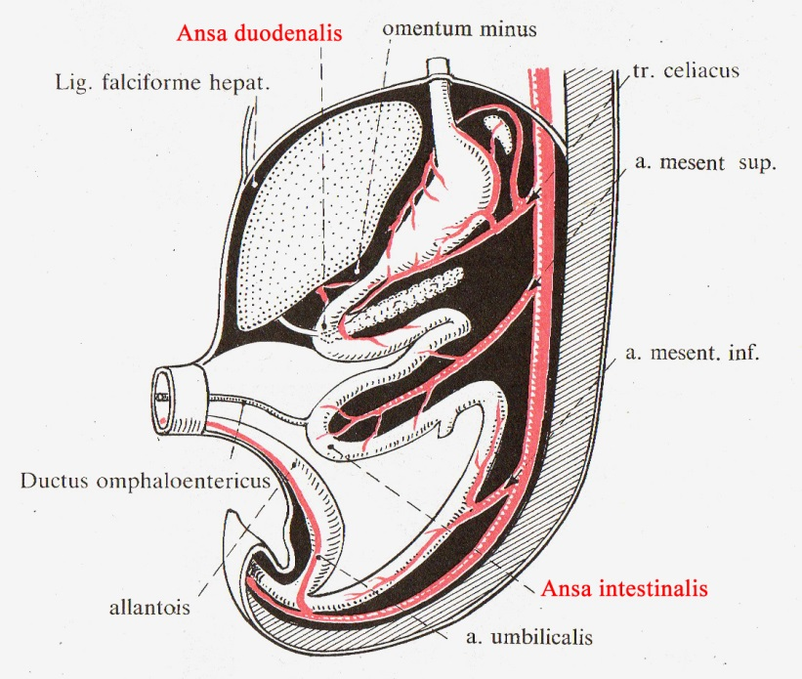
Gliederung:
Vorderdarm → …Oesophagus, Magen, Duodenum z.T., Pankreas, Leber, Gallenwege
Mitteldarm → untere Duodenumhälfte, Jejunum, Ileum, Coecum, Appendix, Colon ascendens, Colon transversum bis zum Cannon-Böhmschen Punkt)
Hinterdarm → … Colon descendens, Colon sigmoideum, Rectum (sup.) (+ Teile des Urogenitalapparates)
Schwanzdarm: verschwindet

Slide 6
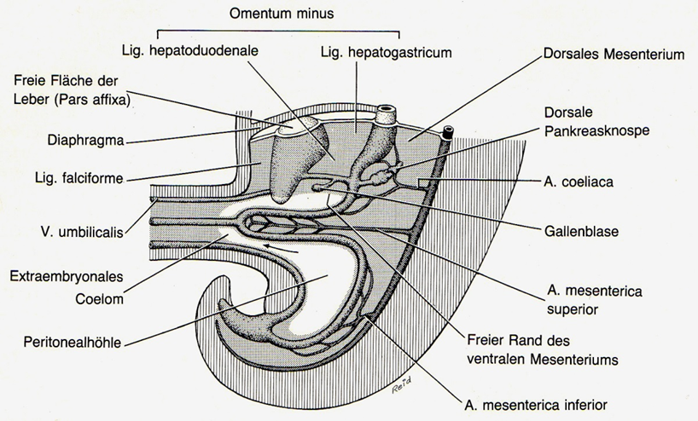
Vatersche Papilla
Cannon-Böhmscher Punkt
 | Vorderdarm (Bauchteile) | Mitteldarm | Hinterdarm
Mesogastrium: | dors. + ventr. | nur dorsale | nur dorsale
Arteria: | Truncul coeliacus | A. mesent. sup. | A. mesent. inf.
Vena: | Vena portae, direkt | V. mesent. sup. | V. mesent. inf.
parasymp. Innervation: | N. vagus (direkt) | N. vagus (indirekt) | Sacrale psymp. Nerven
symp. Innervation: | Ganglion coeliacum | Ggl. mesent. sup. | Ggl. mesent. inf.
Prof. M. Kálmán

Slide 7
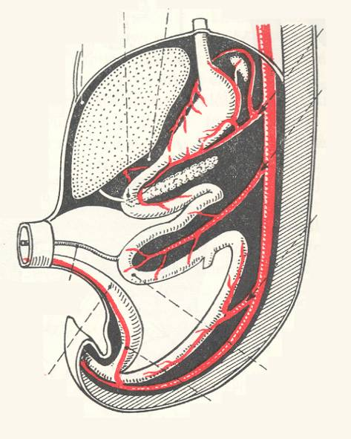
Primitiver Darmkanal
Ansa duodenalis
Omentum minus
Truncus coeliacus
Lig. falciforme
Vorderdarm
A. mesenterica sup.
Mitteldarm
A. mesenterica inf.
Hinterdarm
Ductus omphalo-entericus
Ansa umbilicalis (Nabelschleife)
Allantois
A. umbilicalis

Slide 8
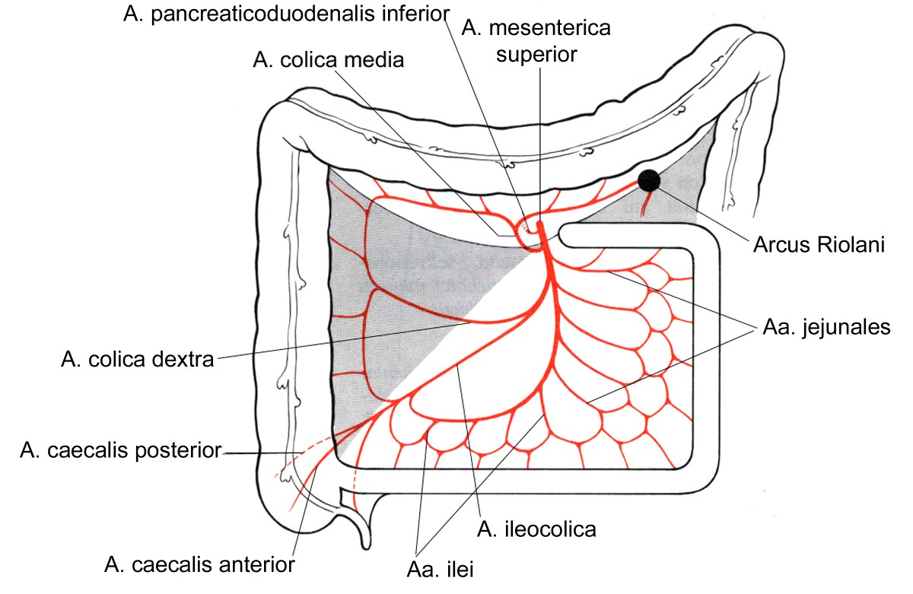
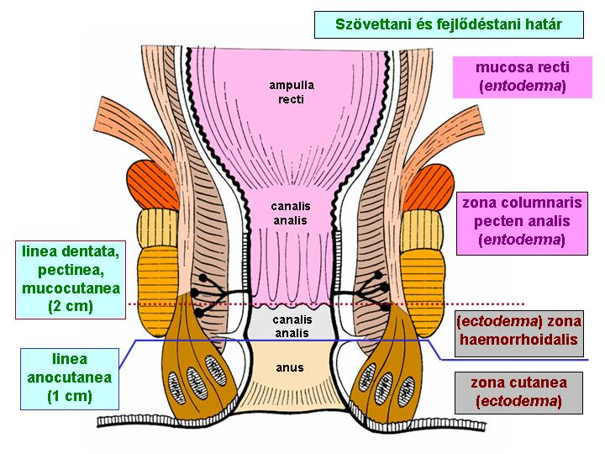
Anastomose der
Vorder- und Mitteldarmarterie: Arcus Riolani minor
Mittel- und Hinterdarmarterie: Arcus Riolani major

Slide 9
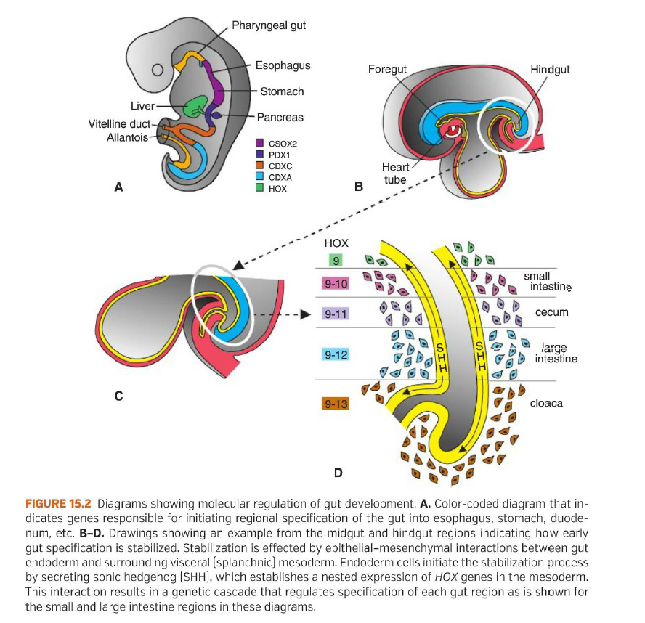
Molekulare Regulation (Beispiele)
Faktor-Kombinierung Organ
SHH +, Pdx1 - Magen
SHH +, Pdx + Duodenum
SHH -, Pdx + Pancreas
SHH (sonic hedgehog) organisiert den konzentrischen Aufbau (Muskel-BGW Schichten).
Falls gehemmt: parenchymatoses Organ, z. B. Pankreas entsteht.
Endoderm-Mesoderm Interaktion
Sonic Hedgehog (SHH) wird vom Darmentoderm gebildet →induziert HOX-Gene in Mesoderm → regulieren die kranio-kaudale Organisation des Magen-Darm-Kanals.

Slide 10
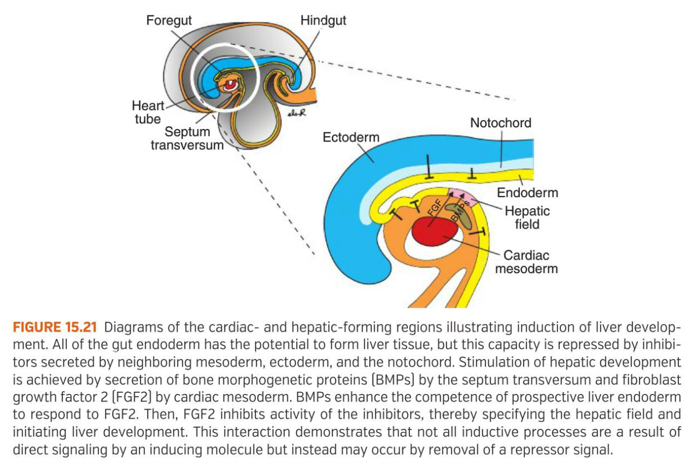
Molekulare Regulation (Beispiel)
Darmendoderm kann überall Leber ‘produzieren’ (sich in Richtung Leber differenzieren).
Aber das umgebende Mesoderm (und auch Ektoderm, Chorda dorsalis) hemmt das.
Septum transversum und Herz sekretieren BMPs, FGF2 →hemmen die Hemmung→Leber entsteht.

Slide 11
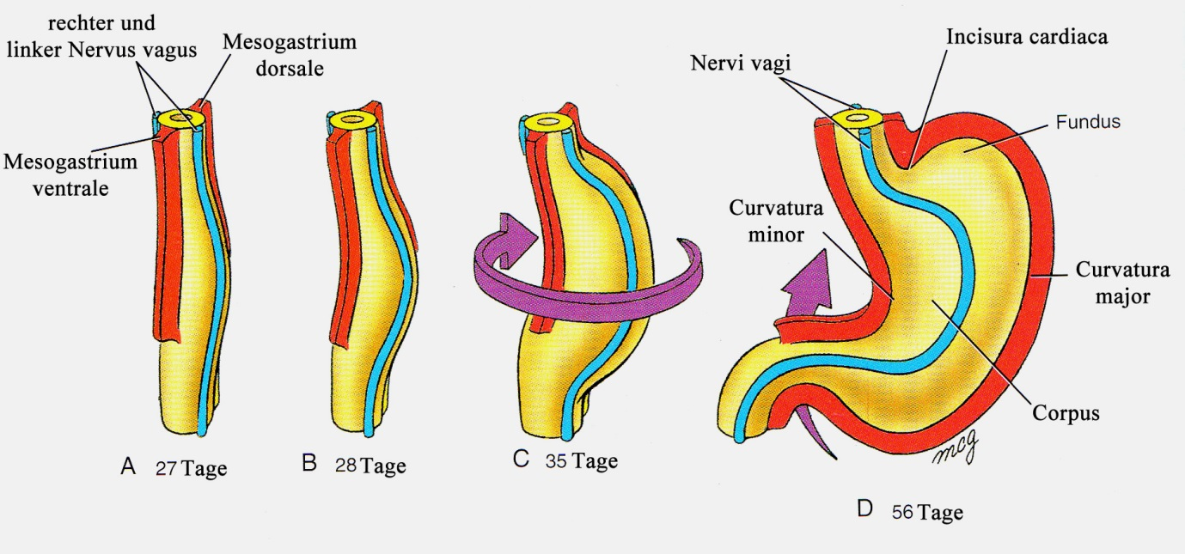
Umdrehung des Magens

Slide 12
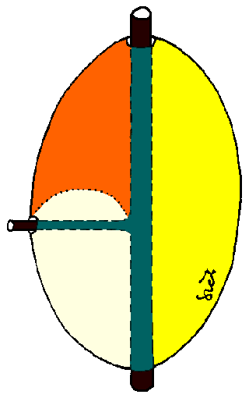
Entwicklung des Mesogastriums
MGd
MGv
A
A
MGv
MGd
MGd
B
B

Slide 13
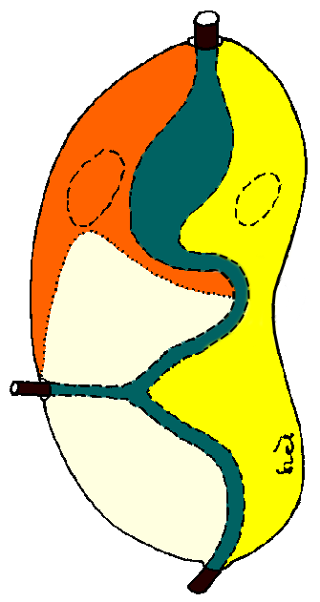
L
H
L
H
A
Lig. phrenicolienale
L
Lig. gastrolienale
Omentum minus
H
Lig. falciforme hep.
B

Slide 14
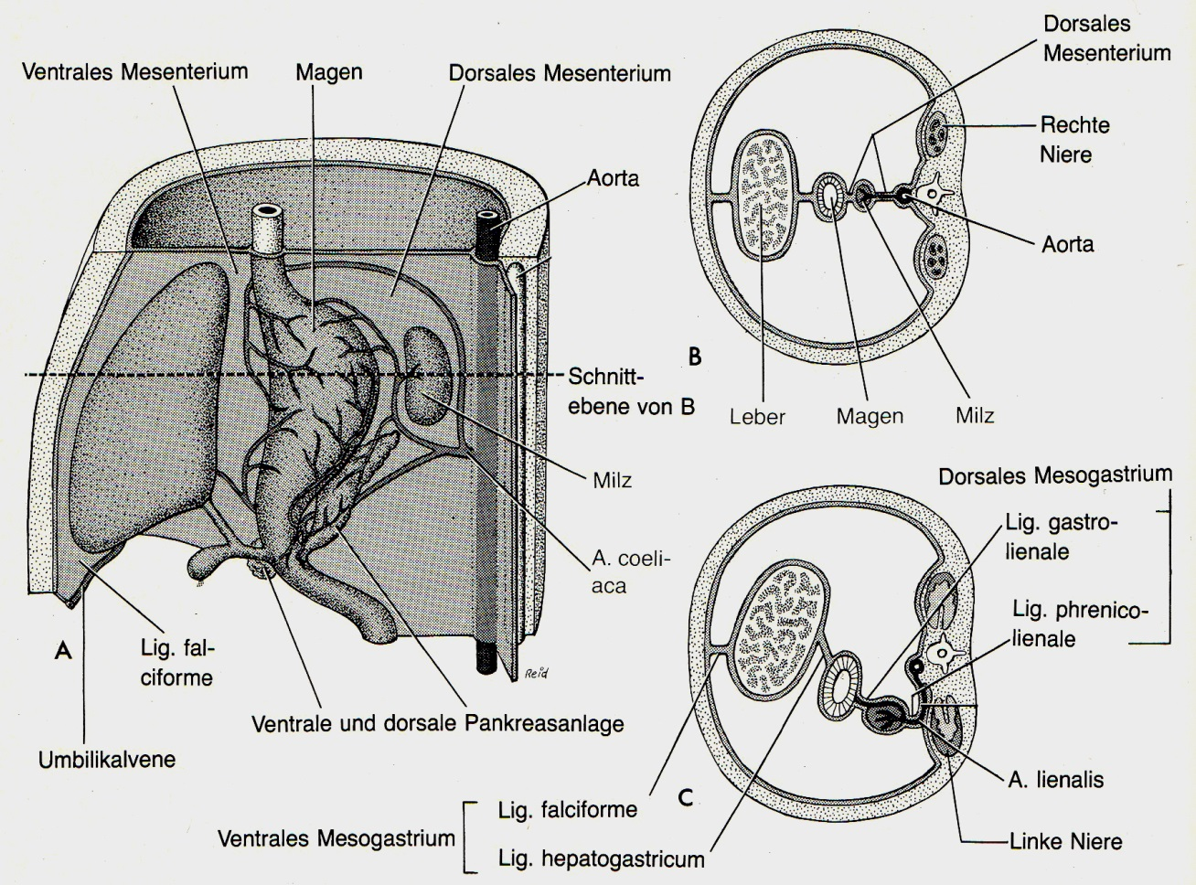

Slide 15
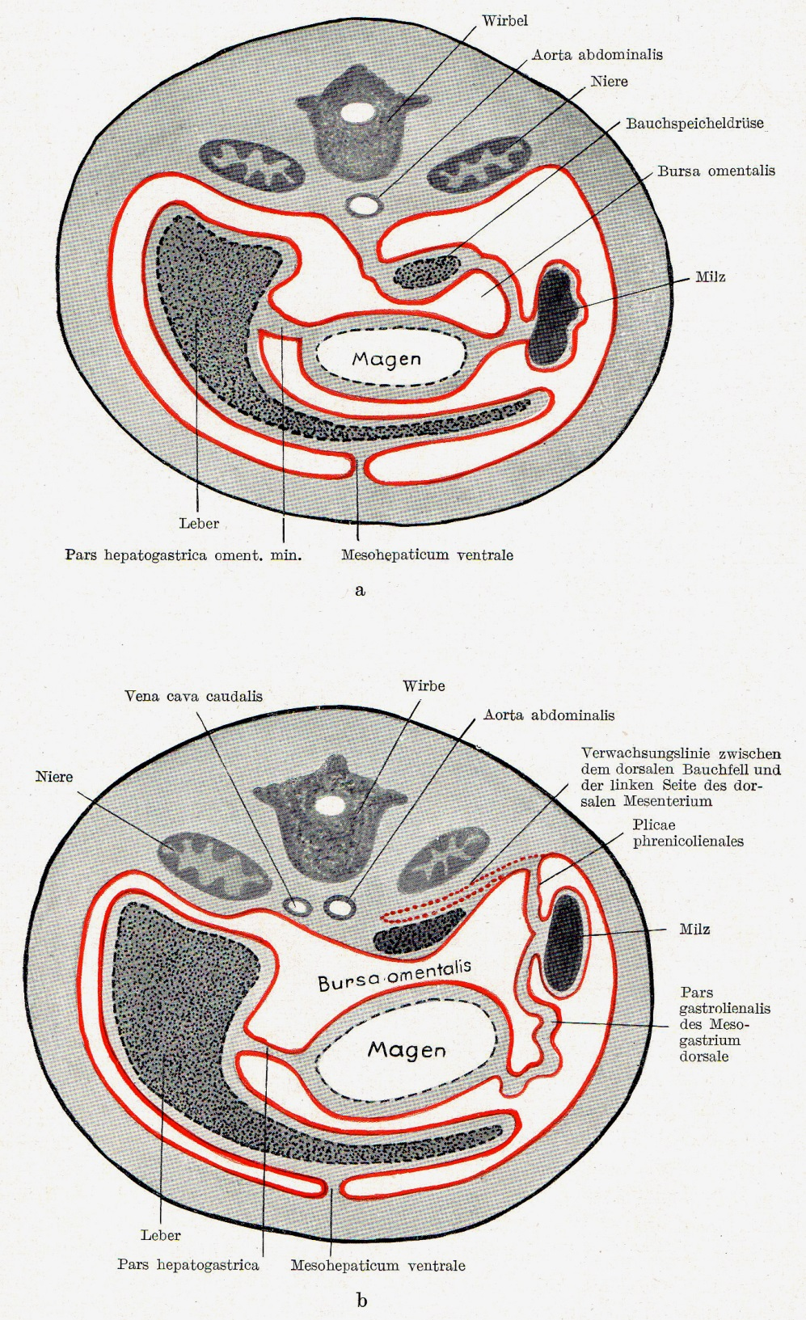
1
2
3
4
1 Lig. phrenicolienale
2 Lig. gastrolienale
3 Omentum minus
4 Lig. falciforme hep.

Slide 16
Primitiver Darmkanal
Ansa duodenalis
Omentum minus
Truncus coeliacus
Lig. falciforme
Vorderdarm
A. mesenterica sup.
Mitteldarm
A. mesenterica inf.
Hinterdarm
Ductus omphalo-entericus
Ansa umbilicalis (Nabelschleife)
Allantois
A. umbilicalis

Slide 17
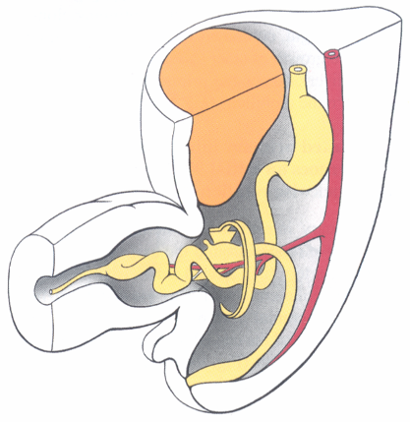
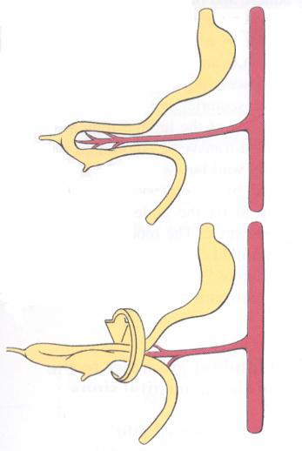
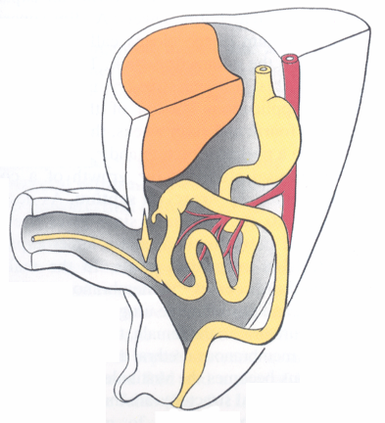
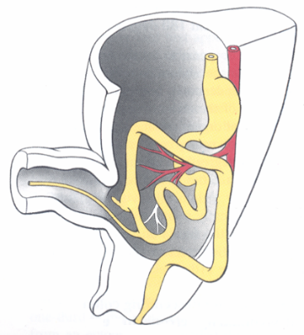
Umdrehung der Ansa umbilicalis
180º
Magen
Cecum (oben)
Ansa umbilicalis
A. mesenterica sup.
Cecum (unten)
90º
270º
Cecum (links)
Cecum (oben rechts)
Aorta
eine Drehung um 90 Grad im Uhrzeigersinn vom Embryo aus gesehen
Physiologischer Nabelbruch bis zur 10. Woche.
Cecum (unten rechts)
Nach dem Zurückziehen des physiologischen Nabelbruches:
weitere Drehung um 180°

Slide 18
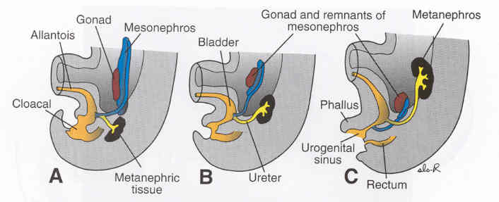
Septum urorectale
Afterbucht,
Proctodeum
Kloake wird durch Septum urorectale in
2 Abschnitte aufgeteilt:
1) Sinus urogenitalis→ Harnblase, Harnröhre, Drüsen
2) Anorektalkanal →Rectum (Entoderm!)
---------------------------------------------------------------
Analgrube (Proctodeum: Ektoderm!)

Slide 19
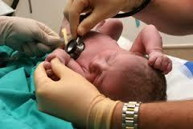

Slide 20
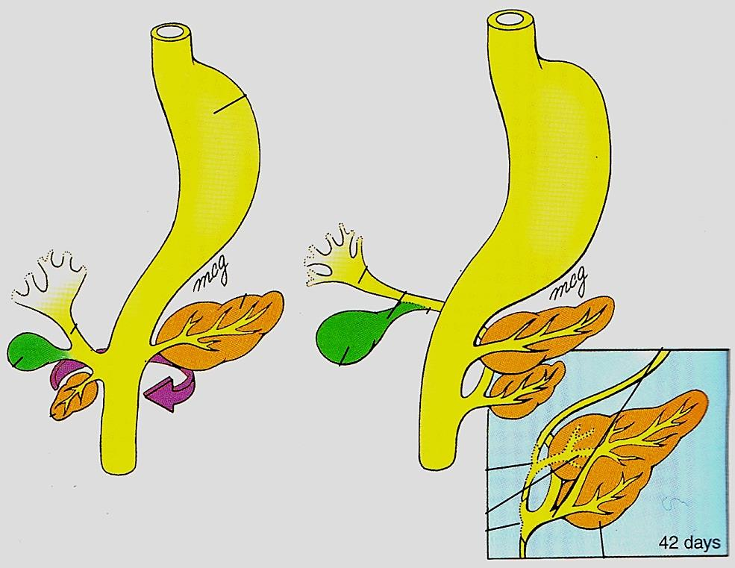
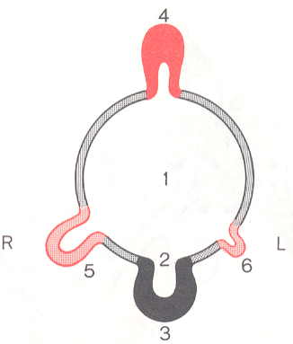
Anlagen der Gastrointestinaldrüsen
Dorsale Pankreasknospe (Corpus und Cauda pancreatis)
Duodenalrohr
Pancreas ventrale dexter (bleibend: Caput pancreatis und Proc. uncinatus)
Pancreas ventrale sinister (zurückbildend)
Leberanlage
Leberbucht

Slide 21
Einmündung der Ausführungsgängen in Duodenum
Ductus hepaticus dexter
Ductus hepaticus sin.
Ductus hepaticus comm.
Ductus cysticus
Ductus pancreaticus minor (DP)
Vesica fellea
Ductus choledochus
Ductus pancreaticus major (VP+DP)
Papilla duodeni minor
Papilla duodeni major

Slide 22
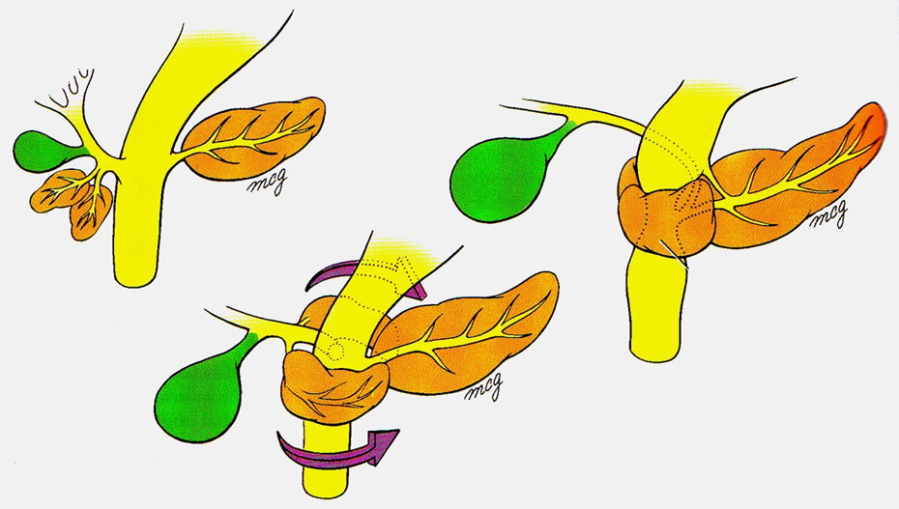
Pancreas anulare
verbleibt die linke, ventrale Pankreasknospe auch → Duodenumstrangulation!

Slide 23
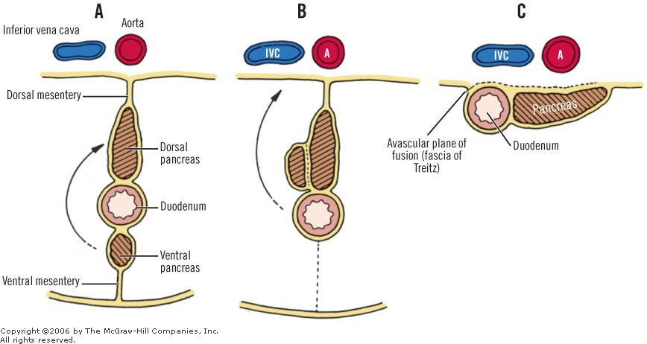
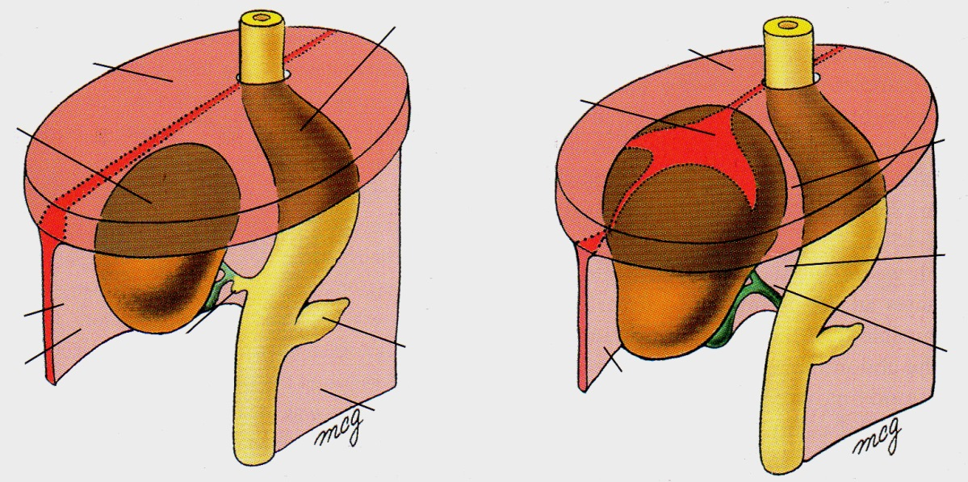
Sekundär retroperitoneale Organe: Pankreas, Duodenum (z. gr. T.)
Leber wächst mit Septum transversum zusammen. Verwachsungsstelle: Area nuda hepatis

Slide 24
Missbildungen
Normale Entwicklung
Vorderdarm
Pankreas
exokriner Anteil
Mitteldarm
Ductus omphalomesentericus – entwickelt sich zurück
Darmschleifen kehren aus Nabelzölom wieder in den Bauchraum zurück.
Physiol. Nabelhernie: kehrt zurück.
Rotation und Caecumbewegung
Rekanalisierung des Darmlumens
Hinterdarm
Neuralleiste Zellen →Auerbach'sche wie auch der Meissner'sche Plexus: Erschlaffung des Muskels.
Membrana cloacalis – perforiert sich.
Pathologie des Vorderdarmes
Pankreas anulare Das Pankreas formt einen Ring um das Duodenum.
Cystische Fibrose (CF) - Die Cystische Fibrose oder auch Mukoviszidose -Erbkrankheit. Im Zusammenhang mit dem Pankreas werden wegen des zähen Schleims, die Ausführgänge des exokrinen Anteils verstopft. Dies führt zu einer Fibrosierung des ganzen Organs und damit zu einer Pankreasinsuffizienz.
Pathologie des Mitteldarmes
Meckel'sches Divertikel: das Überbleibsel des Ductus omphalomesentericus -kann sich auch entzünden oder ektopisches Gewebe aufweisen. Dieses Meckel'sche Divertikel musste operativ entfernt werden.
Omphalozele
Bei einer Omphalozele bleiben Darmschleifen im Nabelzölom und kehren nicht wieder in den Bauchraum zurück.
Die Omphalozele ist nicht zu verwechseln mit einer Nabelhernie, welche vor allem bei Frühgeborenen vorkommt.
Der Grund für eine Nabelhernie ist eine schwache Bauchmuskulatur, die den intraperitonealen Inhalt des Bauchraumes nicht zurückzuhalten vermag. Im Unterschied zur Omphalozele ist die Nabelhernie immer mit Haut überdeckt.
Malrotation und Caecumhochstand -ausbleibende oder unvollständige Rotation -zu einem Volvolus oder einer anderen Form der Strangulierung führen.
Atresien Wie beim Oesophagus und dem Duodenum kann es auch im übrigen Bereich des Darmes zu unvollständiger Rekanalisierung des Darmlumens kommen.
Pathologie des Hinterdarmes
Aganglionäres Megacolon (Morbus Hirschsprung)
Der Morbus Hirschsprung ist eine Erkrankung des Dickdarms. Aganglionose, fehlen in einem bestimmten Abschnitt Nervenzellen (Auerbach'sche wie auch der Meissner'sche Plexus ), die die Muskeln zur Kontraktion und damit zum Weitertransport des Kotes anregen. In diesem Bereich ist der Darm dünner und kann sich nicht mehr weit stellen. Der Kot bleibt an dieser Stelle liegen. So entwickeln sich vor dieser Dickdarmregion oft riesige Erweiterungen (von diesen Erweiterungen, die als Folge der eigentlichen Erkrankung entstehen, ist der Name Megakolon congenitum abgeleitet).
Im Neugeborenenalter: Ileus. Die Kinder leiden unter Erbrechen und Verstopfung. Die Therapie besteht in einer operativen Entfernung des betroffenen Dickdarmabschnittes.
Ausbleibende Perforierung des Anus, Analatresie, Fisteln
persistierende Membrana cloacalis - Bei jedem Neugeborenen muss deshalb untersucht werden, ob der Anus offen ist.

Slide 25
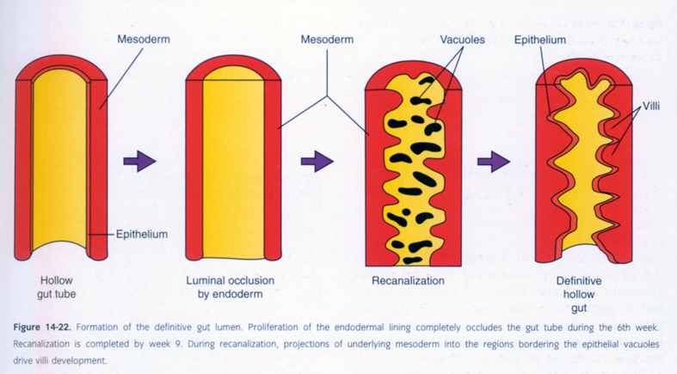
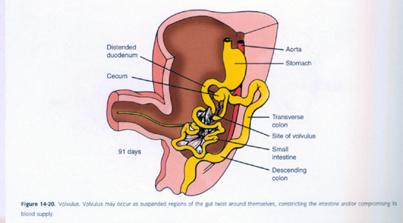
Atresien (unvollständiger Rekanalisierung)
Volvulus: kann in allen Fallen mit falsch rotierten Darm vorkommen. Häufigst wird das Duodenum durch ein abnormales meseteriales Band (Ladd’s Band) untergedrückt. Obstruktion, Gallenbrechen

Slide 26
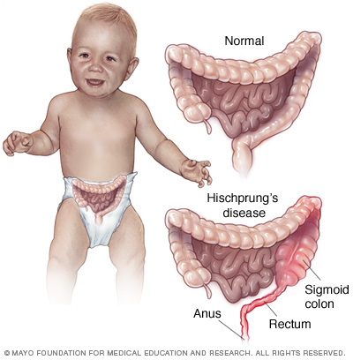
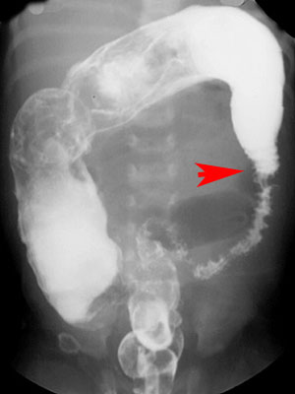
Megacolon congenitum

Slide 27
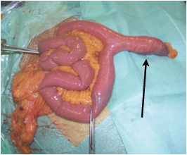
Meckel-Divertikel
Ductus omphaloentericus

Slide 28
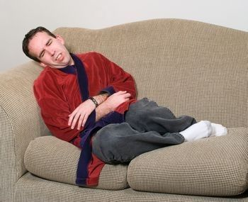
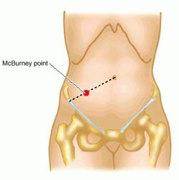

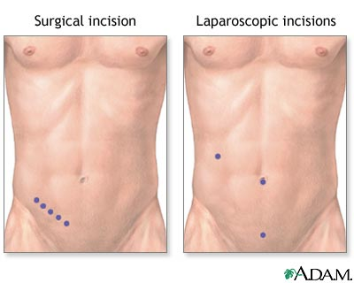

Slide 29
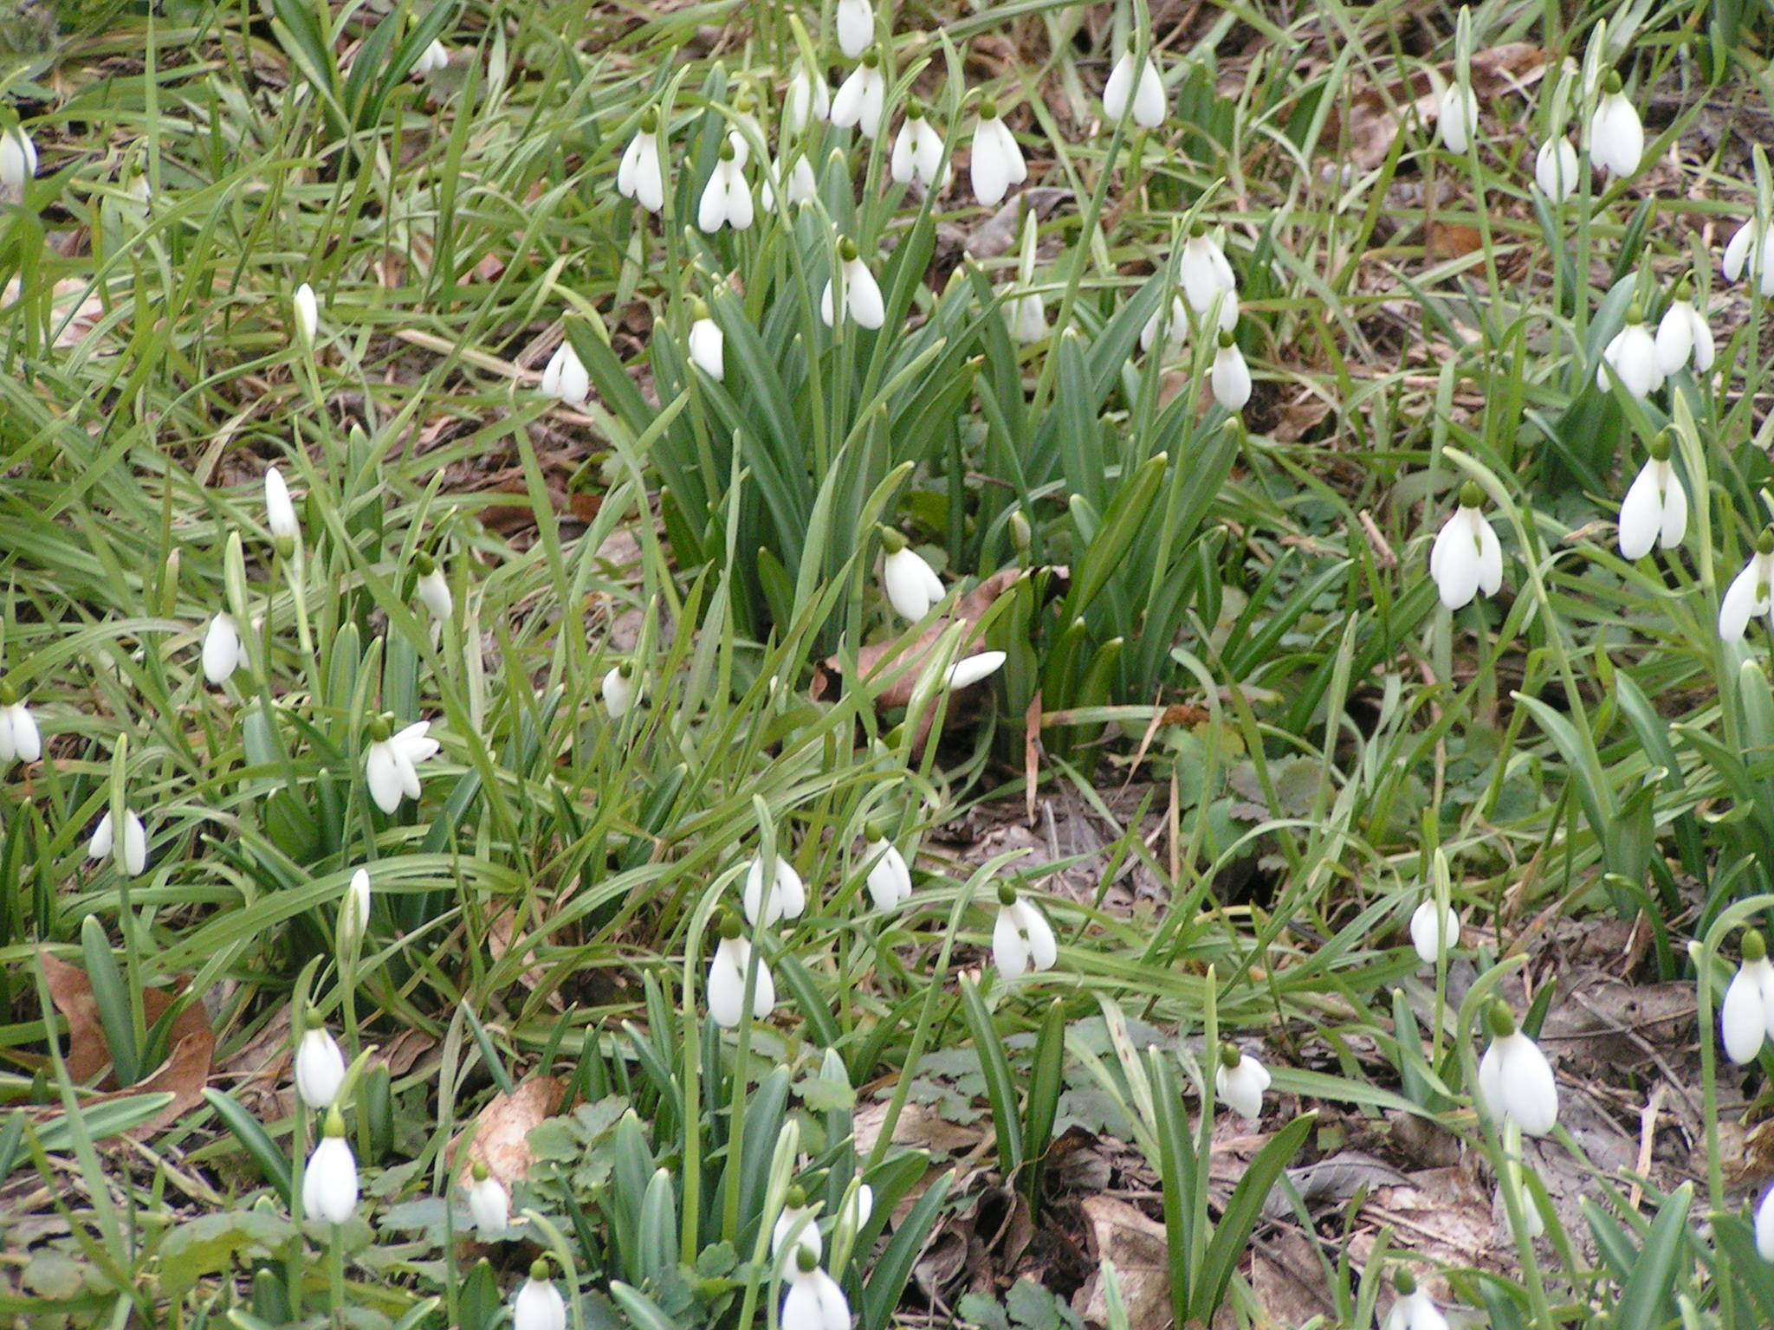

Slide 30
Angewendete Literatur
Thomas W. Sandler: Medizinische Embryologie, 11 . Auflage, Thieme Verlag
Rohen, Lütjen-Drecoll: Funktionelle Embryologie 3. Auflage , Schattauer
Verlag
Ulrich Welsch: Sobotta Atlas Histologie 7. Auflage, Elsevier Urban & Fischer
Moore, Persaud: The developing human
Vorlesungen von Prof. Szél, Dr. Baksa, Dr. Kántor

